Slide 1
Особенности организации и проведения мероприятий по наркопрофилактике
в дистанционном режиме

Slide 2
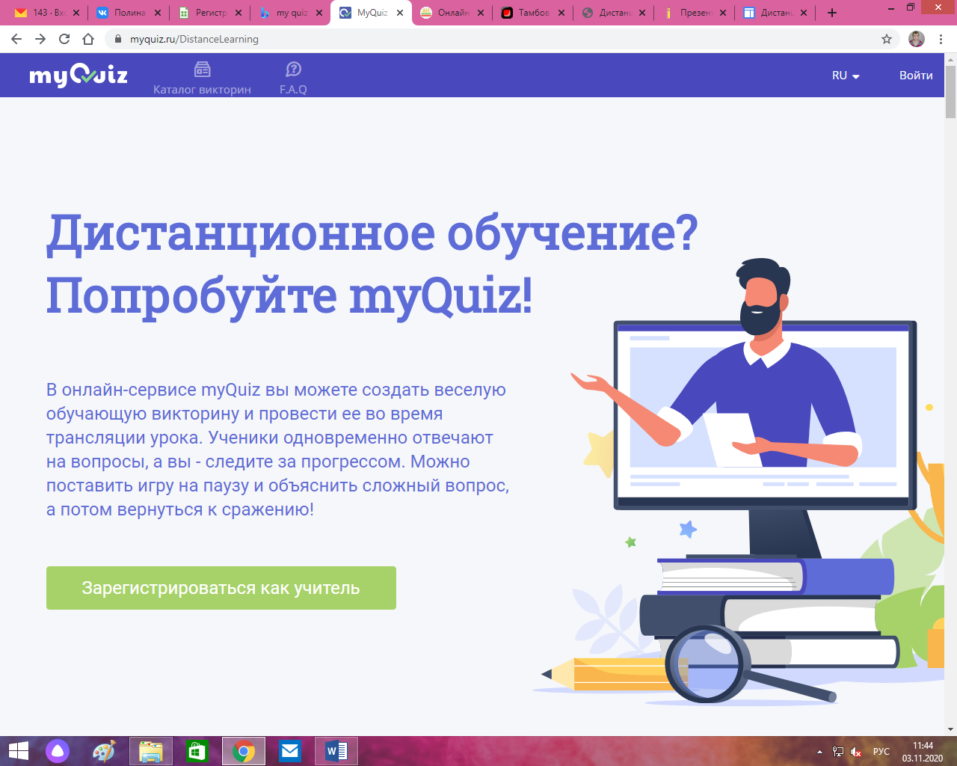

Slide 3
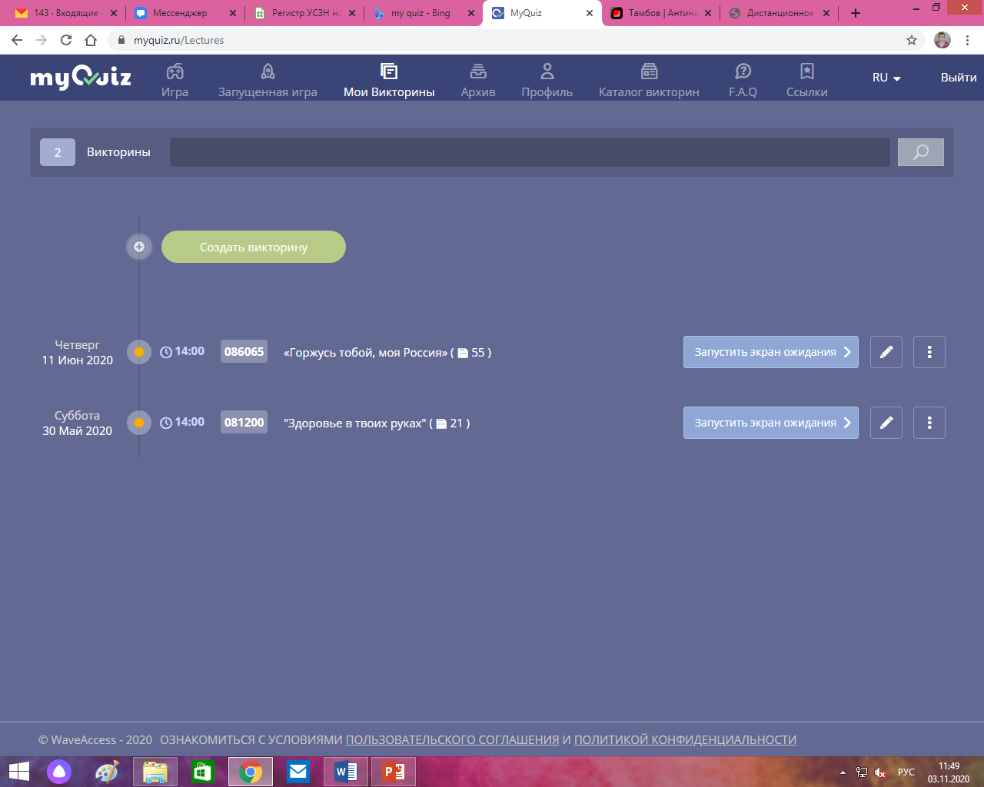

Slide 4
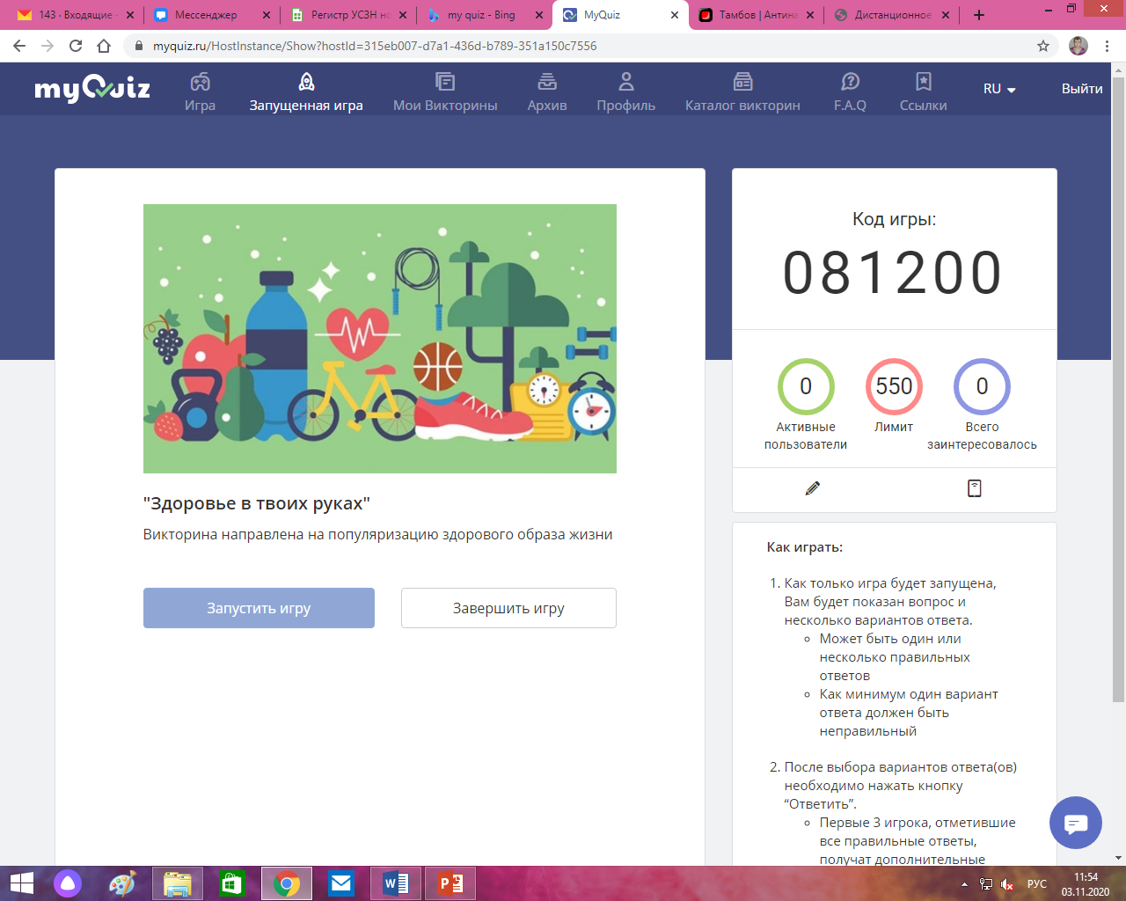

Slide 5
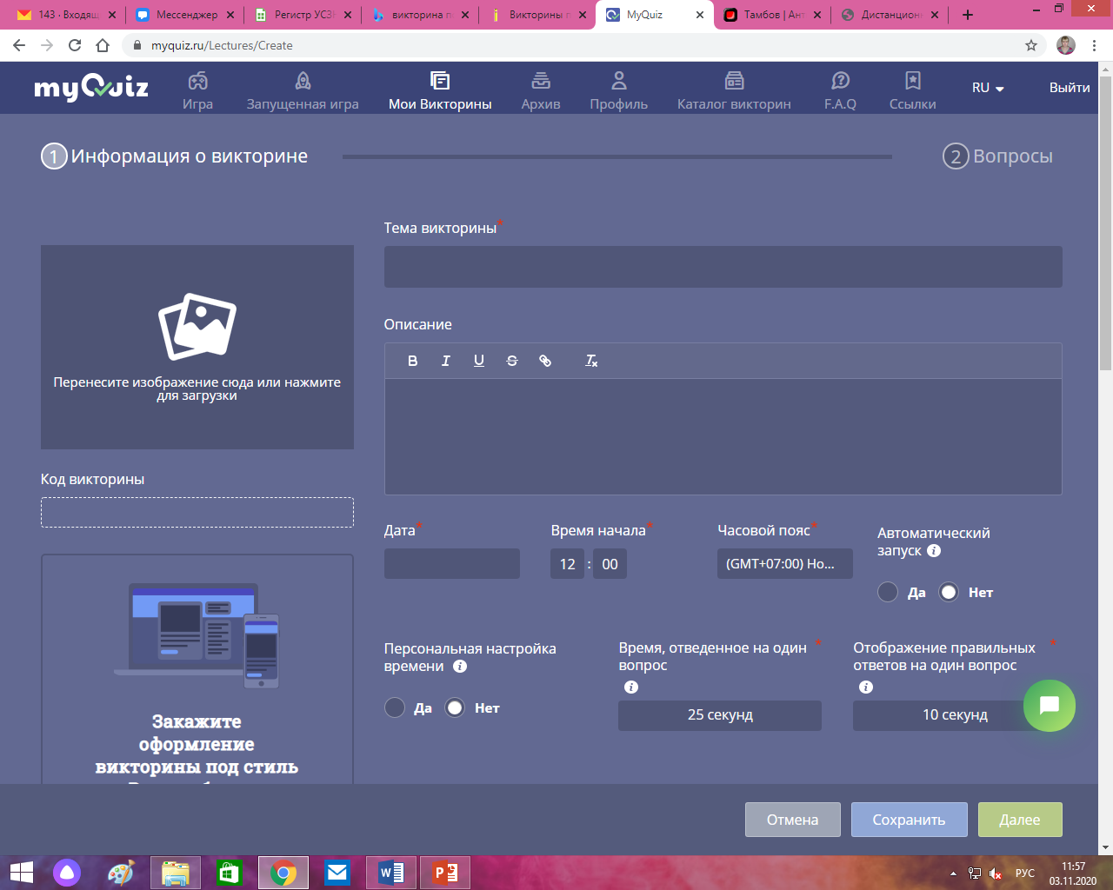

Slide 6
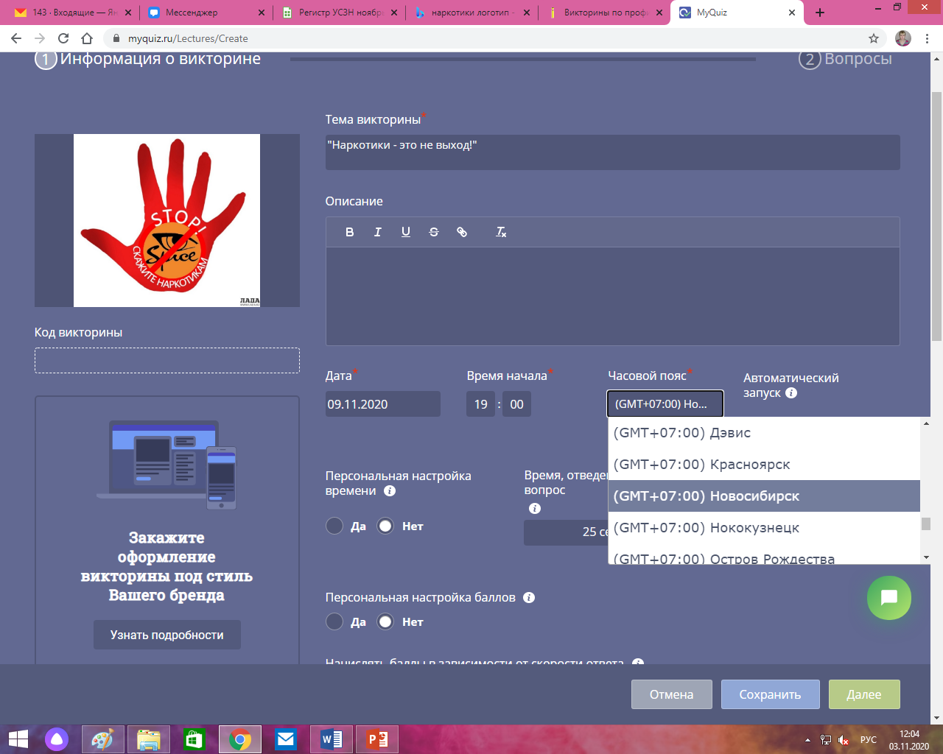

Slide 7
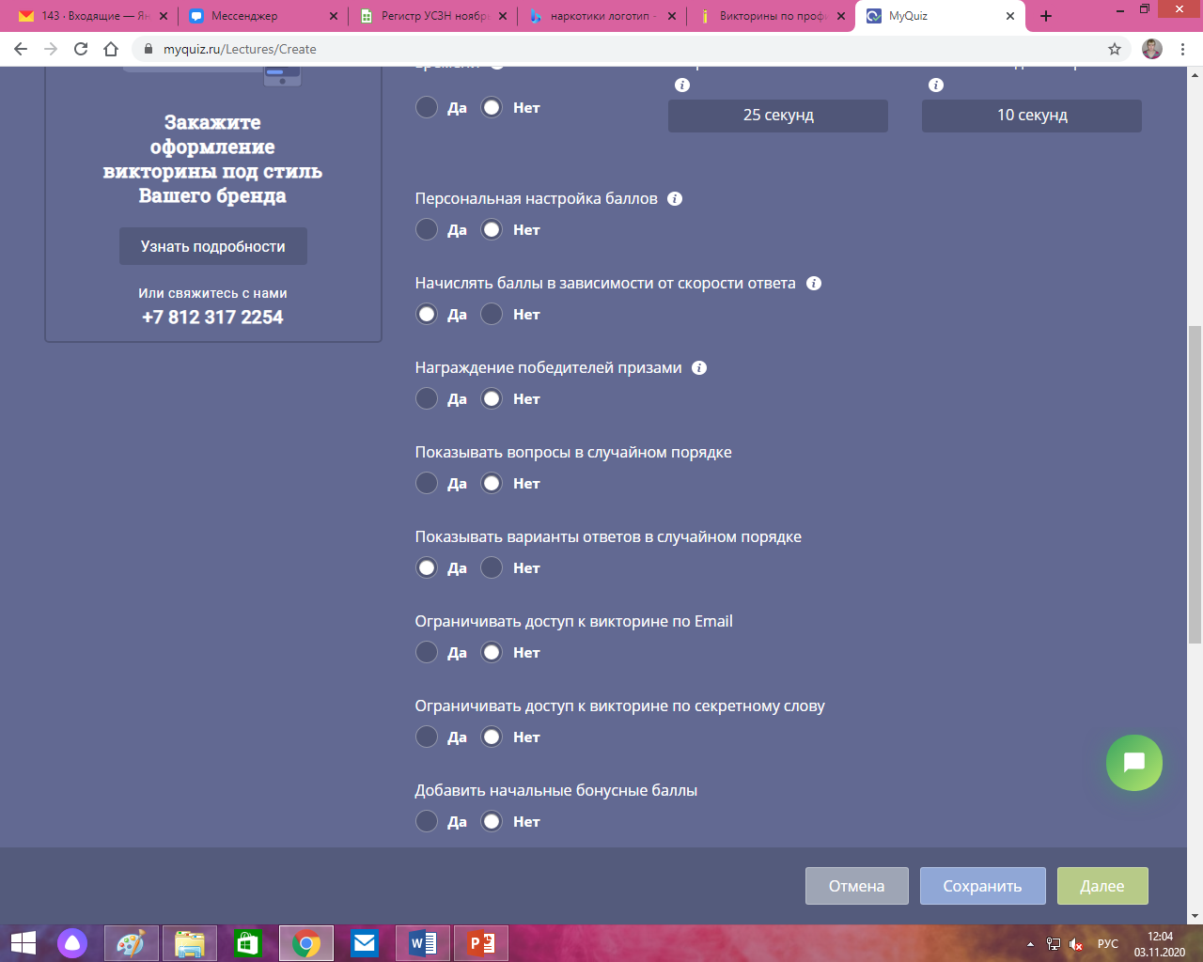

Slide 8
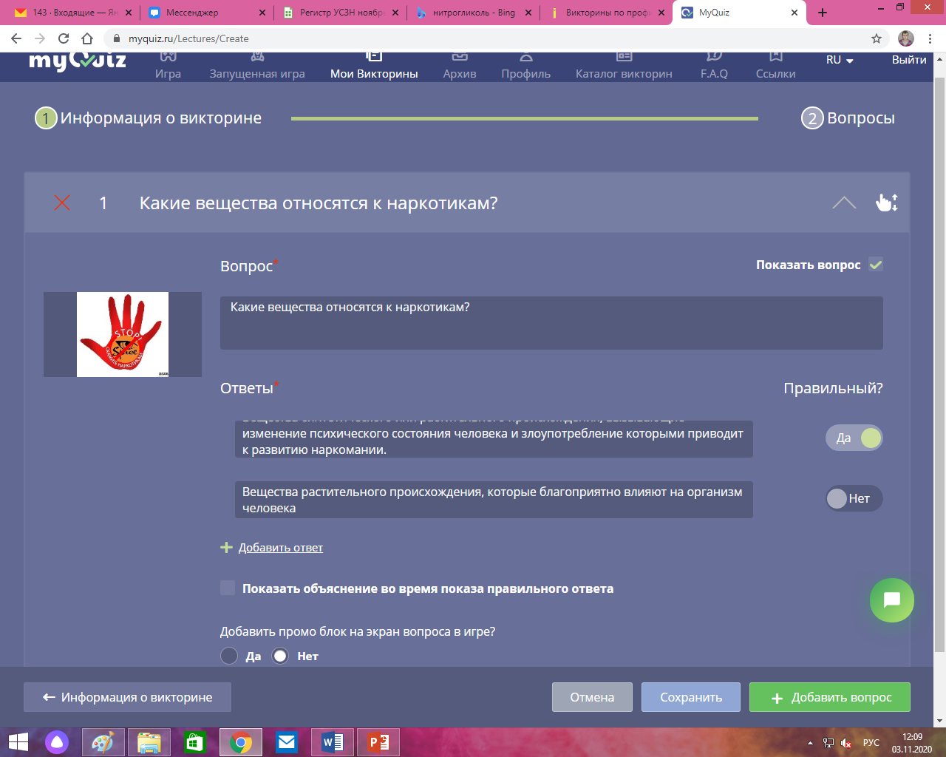

Slide 9
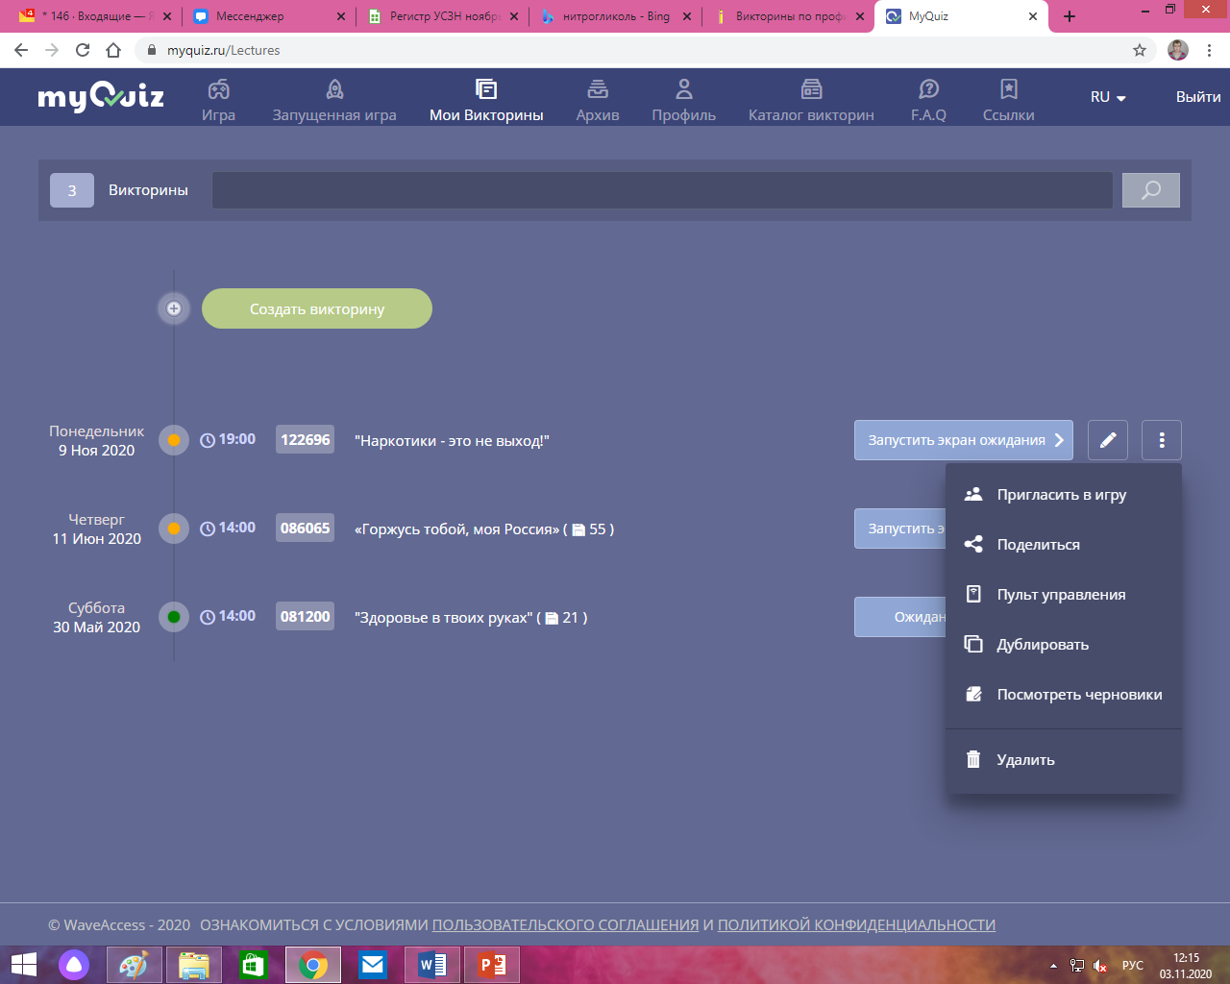

Slide 10
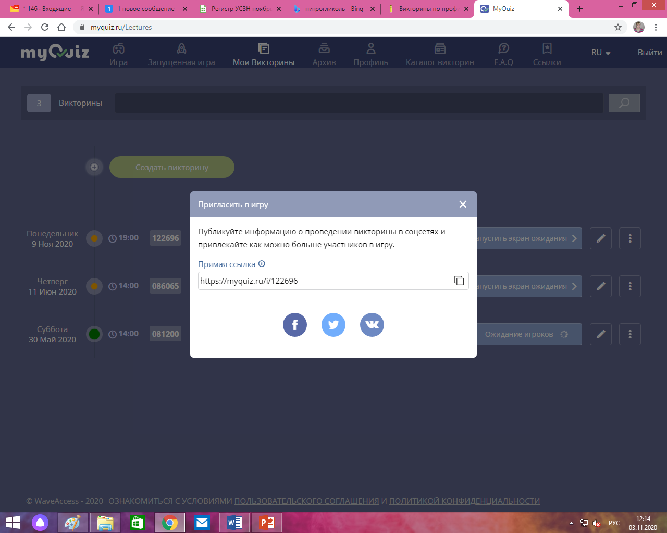

Slide 11
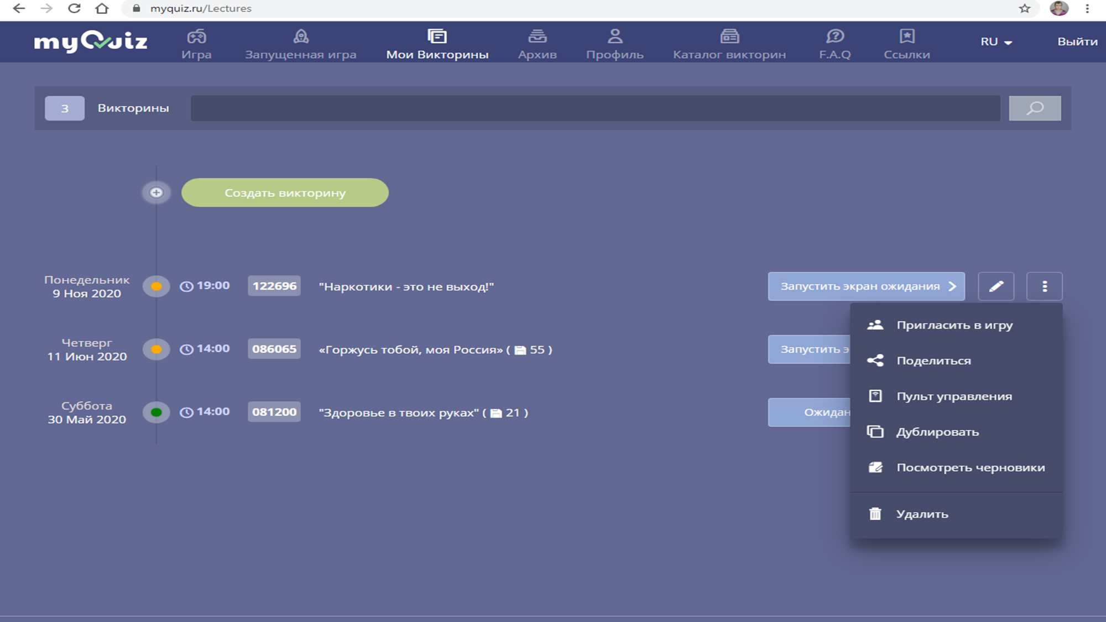

Slide 12
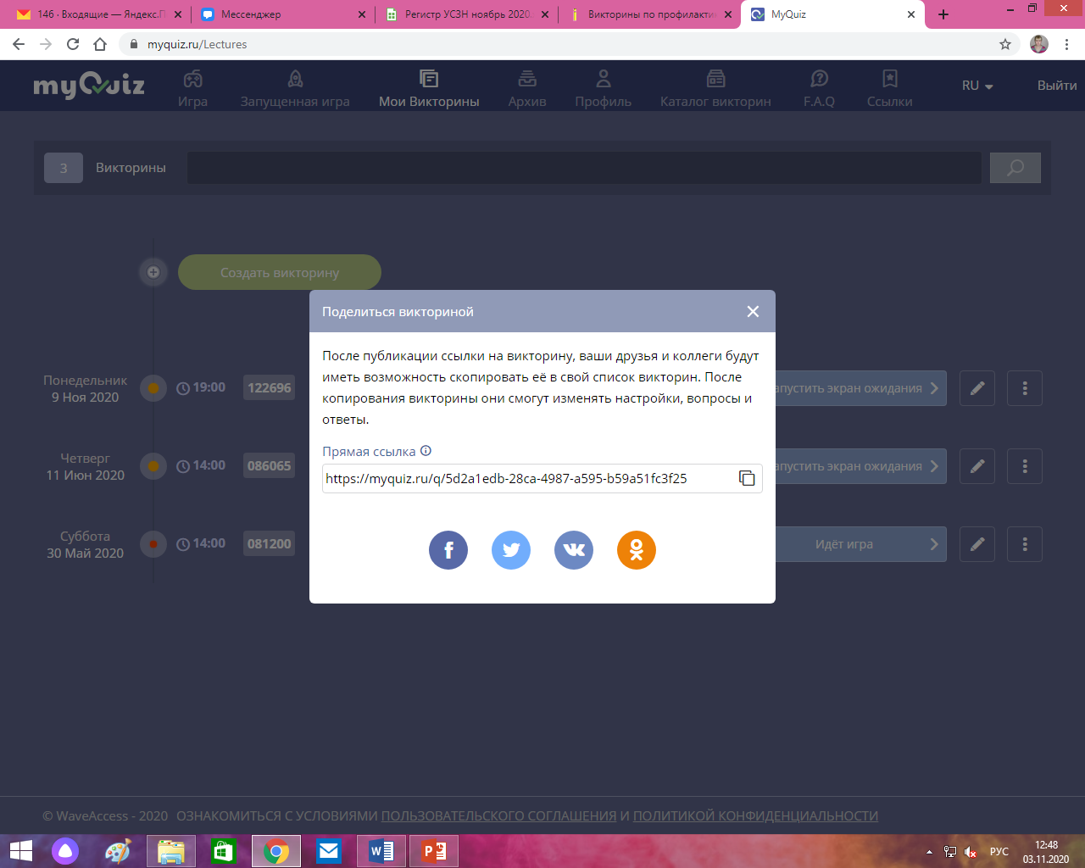

Slide 13
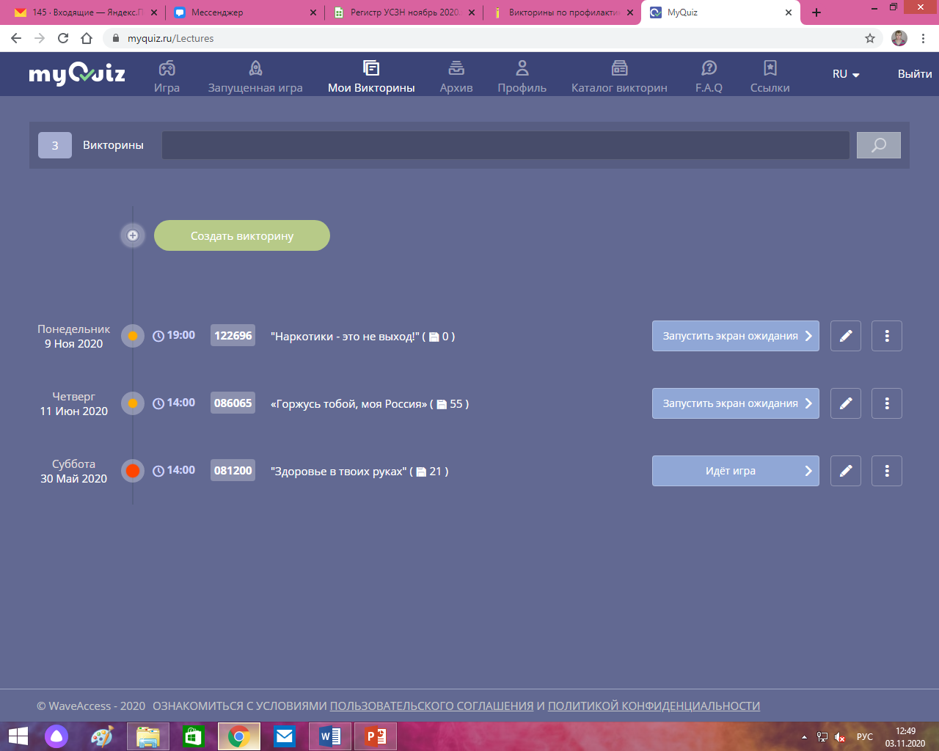

Slide 14


Slide 15
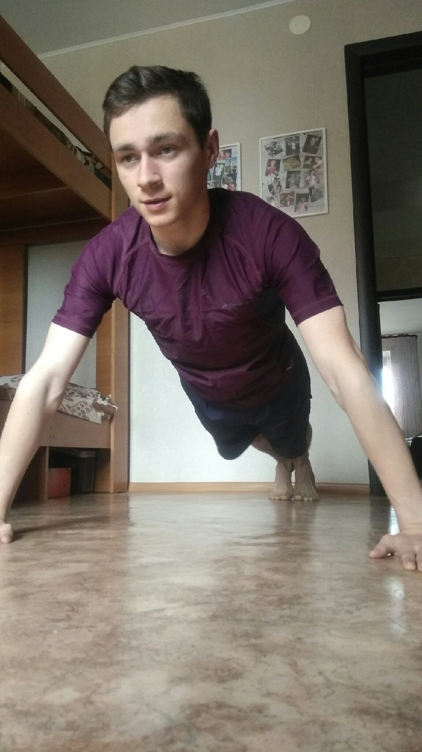
#НАСПОРТЕ
Челлендж — особый жанр видео, в которых выполняются так называемые вирусные задания. Блогер выполняет на камеру трюк (например, выливает на себя ведро холодной воды) и предлагает кому-то из его знакомых или всей аудитории своего видео повторить этот трюк

Slide 16
Спасибо за внимание!

